Slide 1
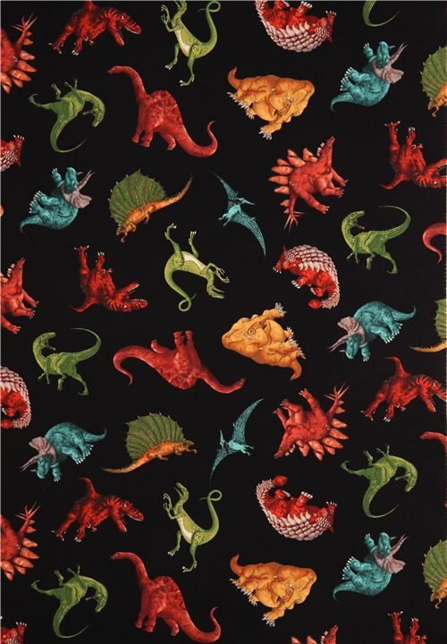

Ο θείος Παύλος
Αυ αυ
Δασκάλα : Ελευθερία Παπαδημητρίου

Slide 2
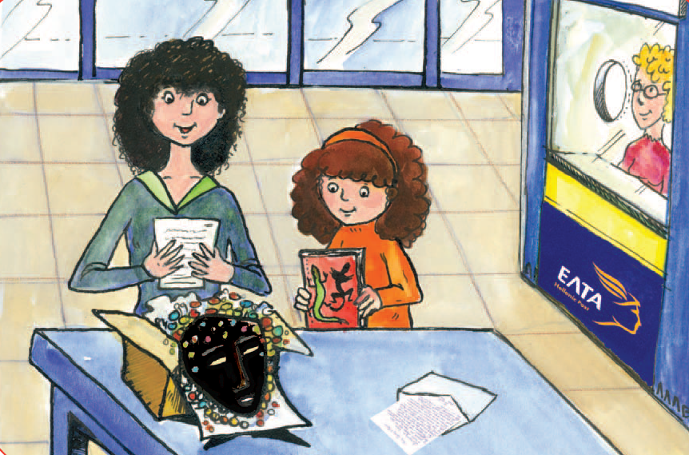

Ποιους βλέπουμε; Πού είναι;

Slide 3


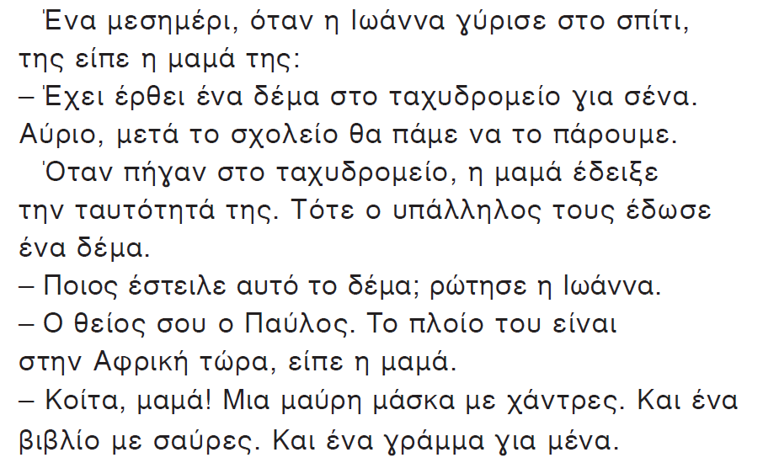
Τι συνέβη;
Notes:
Διαβάζω 1-2 φορές. Μετά κάνουμε περίληψη.

Slide 4

Βρίσκουμε όλα τα σημαδάκια της στίξης.
Notes:
Σημεία στίξης.

Slide 5
αυ=αφ
αυ=αβ

Slide 6



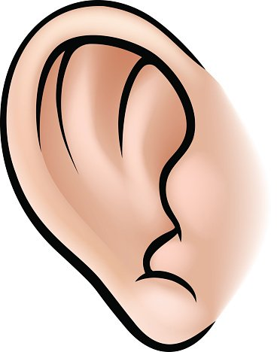
αυτοκίνητο
ναύτης
αυ=αφ
καυσόξυλα
αυτί

Slide 7

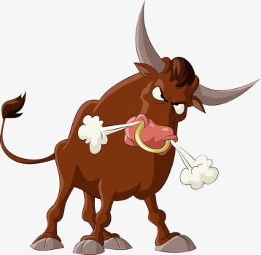

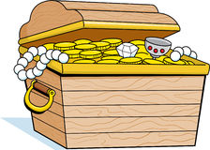
σαύρα
ταύρος
αυ=αβ
αυγό
θησαυρός

Slide 8
Διαβάζουμε όλοι μαζί.
Notes:
Διαβάζουμε όλοι μαζί.

Slide 9

Κυκλώνουμε με το μολύβι όλες τις λέξεις με αυ.
Notes:
Κυκλώνουμε με μολύβι όλες τις λέξεις με αυ.

Slide 10

Βάφουμε με πράσινο τις λέξεις με αυ=αφ.
Notes:
Βάφουμε με πράσινο τις λέξεις με αυ = αφ

Slide 11
Βάφουμε με κίτρινο τις λέξεις με αυ=αβ.
Notes:
Βάφουμε με κίτρινο τις λέξεις με αυ = αβ

Slide 12
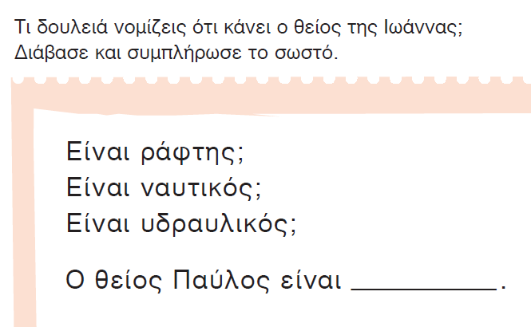
ναυτικός.

Slide 13
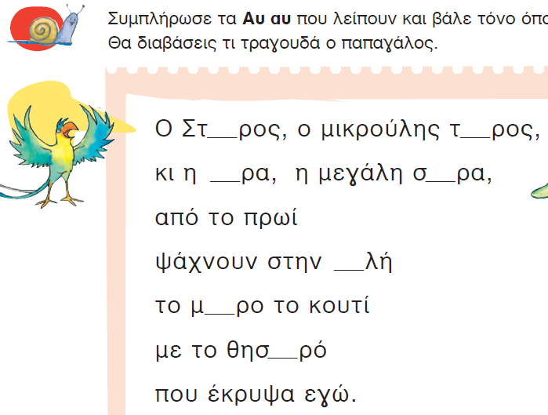
αύ
αύ
Αύ
αύ
αυ
αύ
αυ

Slide 14
Ο θείος Παύλος
Τετράδιο εργασιών
Αυ αυ
Δασκάλα : Ελευθερία Παπαδημητρίου

Slide 15

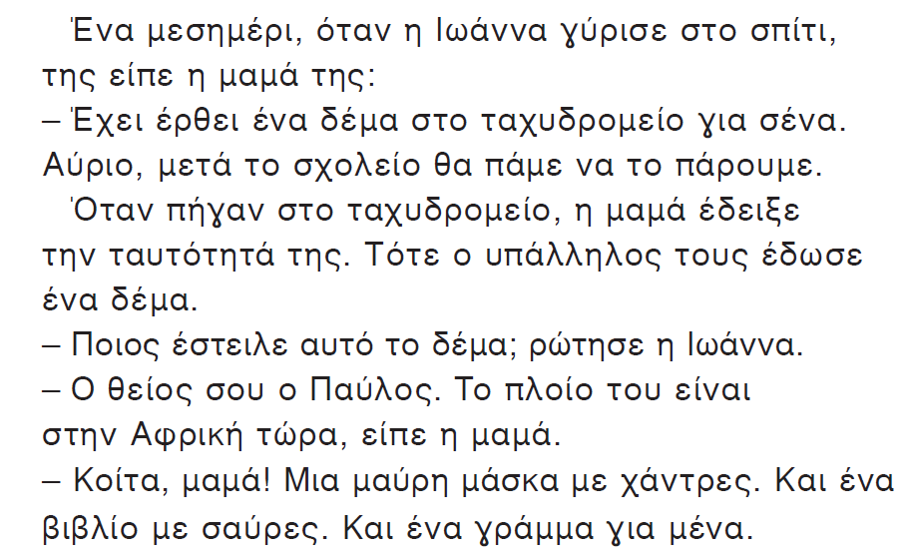
Διαβάζουμε

Slide 16


Ξέρουμε αυτόν τον συγγραφέα;
Τι βλέπουμε εδώ;

Slide 17
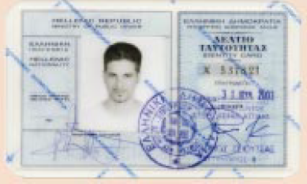

Αυτό τι είναι; Πού το χρειαζόμαστε; Ποιοι το έχουν;

Slide 18
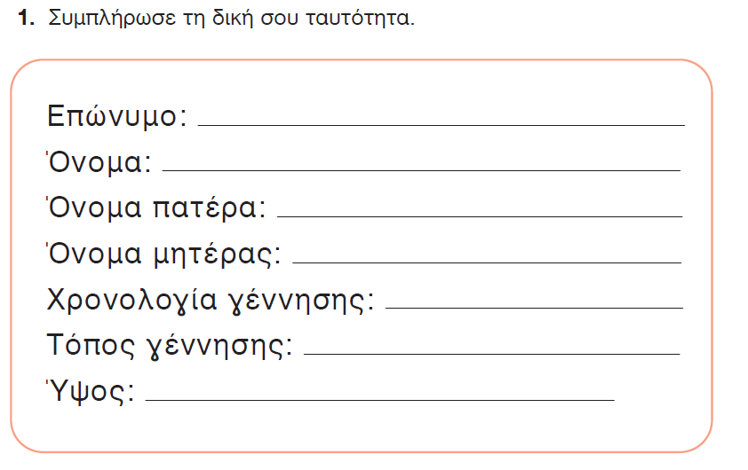

Slide 19
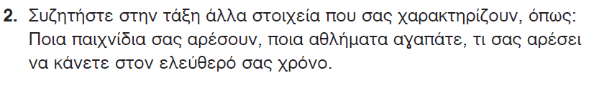

Slide 20
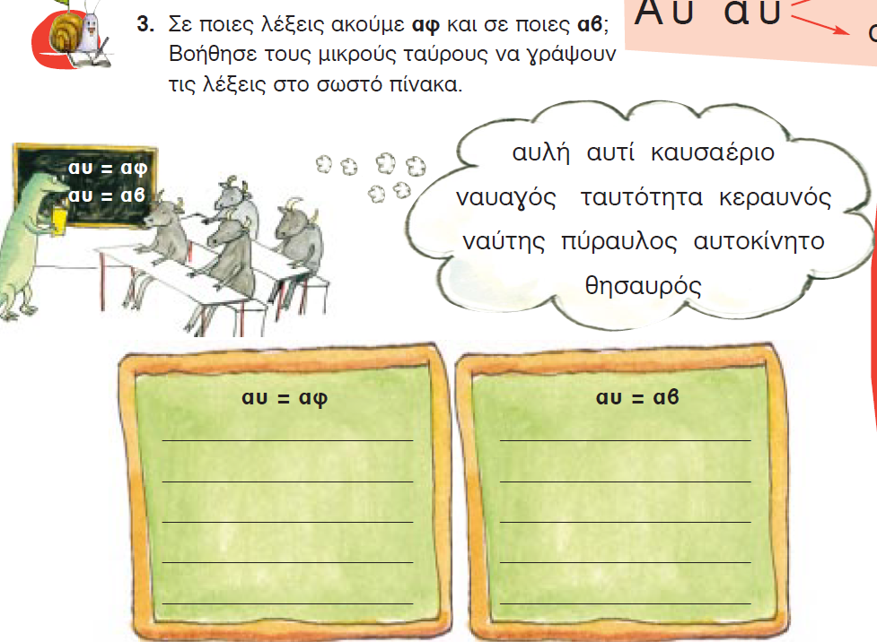










Slide 21
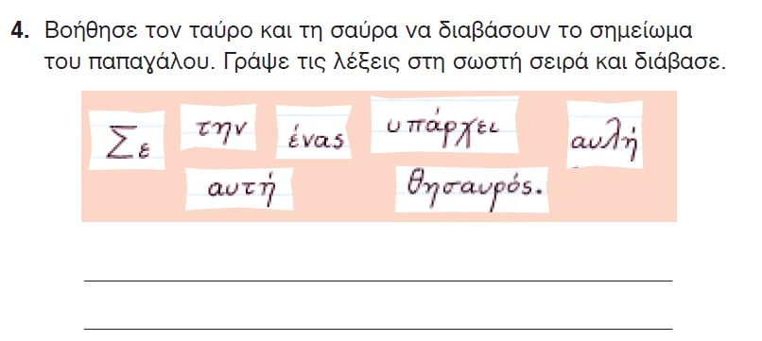
Σε αυτή την αυλή
υπάρχει ένας θησαυρός.

Slide 22
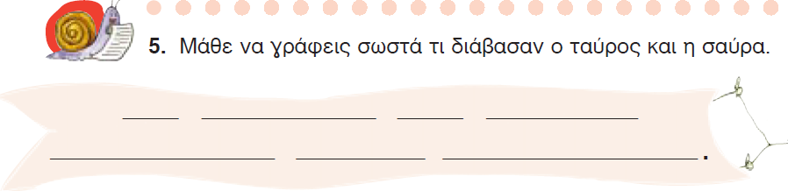
Σε αυτή την αυλή
υπάρχει ένας θησαυρός

